Slide 1

궤도 없이 달리는
부산교통공사!
행정의 부재 누구의 책임?
보사환경위원회 이성숙 의원

Slide 2
부산교통공사 설치 조례 제5조
① 공사의 임원은 사장을 포함한 이사
② 상임이사의 정수는 4명 이내
부산교통공사 정관 제9조
① 공사의 임원은 사장 1인, 상임이사 4인

Slide 3
타 지역 도시철도공사 조례·정관 이사 수 비교
일치
서울메트로 조례 vs 정관
서울도시철도공사 조례 vs 정관
대구도시철도공사 조례 vs 정관
인천교통공사 조례 vs 정관
광주도시철도공사 조례 vs 정관
대전도시철도공사 조례 vs 정관
부산교통공사 조례 vs정관?
일치
일치
일치
일치
일치
불일치

Slide 4
부산지역 공사 공단 조례. 정관 이사 수
부산도시공사 조례 vs 정관
부산시설공단 조례 vs 정관
부산환경공단 조례 vs 정관
지방공단 스포원 조례 vs 정관
일치
일치
일치
일치

Slide 5
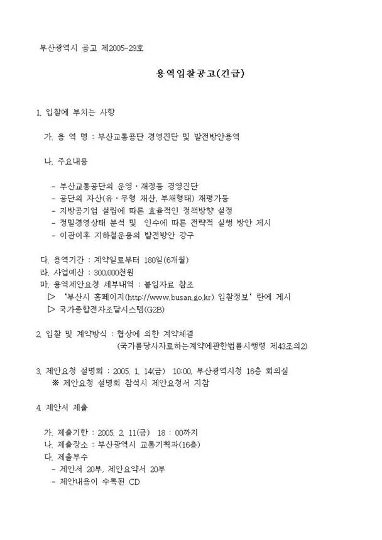
부산교통공사 설립을 위한 긴급입찰공고
부산광역시 공고 제2005-29호
용역입찰공고(긴급)
1.입찰에 부치는 사항
가. 용 역 명 : 부산교통공단 경영진단 및 발전방안용역

Slide 6
동아대학교 경영문제연구소 용역
釜山交通公團 經營診斷 및
發展方案 最終報告書 (2005. 8.)
이사 및 감사의 수에 대한 행정자치부 지침
☞ 상임이사 : 정원 30인미만 미존치, 50～149인 1명, 150인～300인 2명,
300인 이상 3명

Slide 7
기획재경위원회 회의록
부산시의회 기획재경위회의록
(제150회 2차. 2005.9.7.) 22쪽
“안 제4조 제3항에 이사를 상임이사와 비상임이사로 구분하도록 되어 있으나 상임이사의 정수를 규정하지 않음으로써 공사를 방만하게 운영할 개연성이 있습니다.”

Slide 8
정관 (인가), 규정 (승인) 구분
부산교통공사 정관
제40조(정관의 변경) 공사의 정관을 변경하고자 할 때에는 시장의 를 받아야 한다.
제41조(시장의 승인사항) 공사는 다음 각 호에 대하여는 시장의 승인을 얻어야 한다.
인가

Slide 9
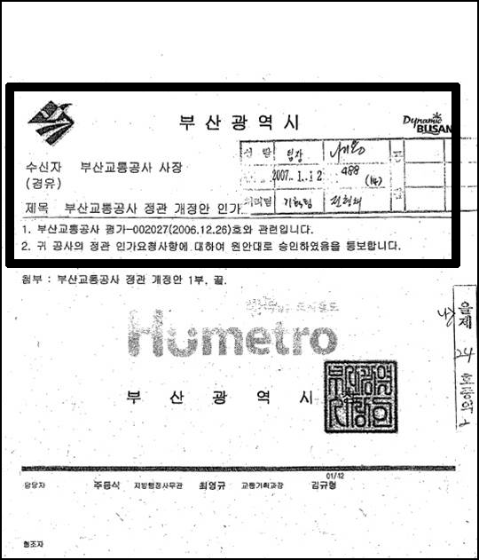
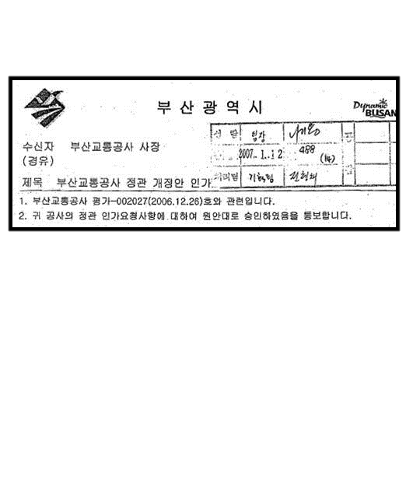
인가 .승인 공문

Slide 10
정관 개정 인가 요청 건
교통기획과 -506(2007.1.2)
교통정책과-3172(2008.9.11)
교통정책과-7728(2009.9.3)
교통정책과-159(2010.1.6)
교통정책과-8925(2012.8.6)
인가
승인
인가
승인
승인
인가
승인
인가
인가
승인

Slide 11
정관 인가 요청
(제정 2005.9.21. 조례 제4024호]
부산교통공사 설치 조례 부칙 제2조
(공사의 설립준비)
③설립위원회는 공사의 정관을 작성하여 기명날인 하거나 서명한 후 시장의 인가를 받아야 한다.

Slide 12
발기인 성명,주소 = 절대적 기재사항
지방공기업법 제75조 (상법의 준용)
상법 중 주식회사에 관한 규정을 준용한다.
상법 제289조
(정관의 작성, 절대적 기재사항)
① 발기인은 정관을 작성하여 다음의 사항을 적고 각 발기인이 기명날인 또는 서명하여야 한다.
8. 발기인의 성명, 주민등록번호 및 주소

Slide 13
부산시 6개 투자기관 인원
투자기관명 | 현원현황
 | 3,664명
부산도시공사 | 193명
부산시설공단 | 897명
부산의료원 | 464명
부산지방공단 스포원 | 99명
부산환경공단 | 565명
(참고) 부산교통공사 3,664명 / 나머지 5개 합계 2,218명
부산교통공사

Slide 14
경청해 주셔서 감사합니다.

